Slide 1
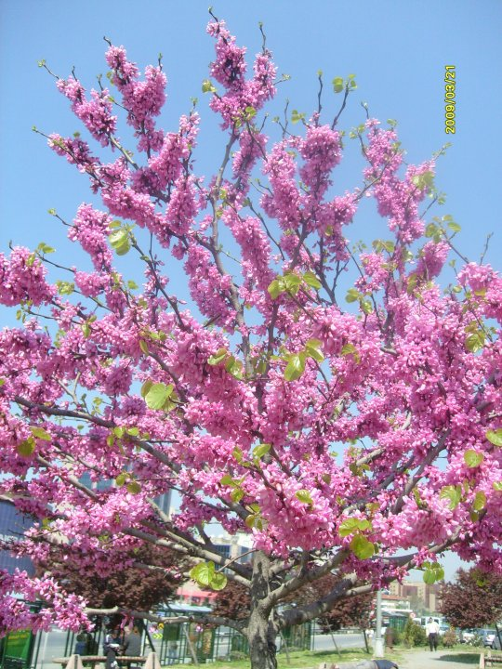
EKOLOJİK SÜKSESYON-DOĞAYI KORUMA ALANLARI
Prof. Dr. Yaşar Nuhoğlu
Yrd. Doç.Dr. Süleyman Şakar

Slide 2
EKOLO0JİK DEĞİŞİMLER
Ekosistemlerin zamanla geçirdikleri düzen değişiklikleri farklı üçü ayrı ekolojik şüreçden kaynaklanır.
(1) Kısa süreli ve rastlantıya bağlı ekolojik olaylar.
(2) Periyodik olarak tekrarlanan ekolojik olaylar.
(3) Sürekli ve sistemli olarak meydana gelen olaylar.

Slide 3
Kısa süreli ve rastlantıya bağlı ekolojik olaylar.
Bu tür değişimler, ekosistemlerin yapı ve fonksiyonlarında geçici ve basit olarak nitelenebilen değişimlerdir. Örneğin, bir denizdeki balıkların besin aramaya çıkması esnasında bu canlıların denizde yatay ve dikey yönde hareketi ile ekosistemde geçiçi olarak değişimler olur. Bunun yanında sıcak bir yaz gününde güneş bulutların arkasına girince böceklerin ve diğer canlıların aktivitesi değişir. Bu örneklerden anlaşılacağı gibi bu tür değişimler geçici bir zaman perİyodunu kapsayıp, ekosistemin yapı ve fonksiyonunu tamamen değiştirecek nitelikte değildir.

Slide 4
PERİYODİK OLAYLARA BAĞLI SİSTEMLİ DEĞİŞİMLER
Güneşin, Dünyanın ve ayın periyodik hareketlerine bağlı olarak yeryüzünde düzenli olarak tekrarlanan birçok olay vardır. Gece ve gündüz, mevsimler , denizlerde oluşan gel-git olayları buna örnek olarak verilebilir. Bu olaylar belirli zaman dilimleri içerisinde düzenli olarak tekrar ettiklerinden ritmik olaylar olarak adlandırılırlar. Bu olayların düzenli olarak tekrar etmesi gibi tüm canlılar da yaşamlarını ve fizyolojik aktivitelerini bu olaylara bağlı olarak ayarlarlar ve bu olaylara göre yaşamlarını şekillendirirler. Gerçekten her kuşun belirli zamanlarda yumurtlayıp, belirli sürelerde yumurta üzerinde kuluçkaya yatıp yavru çıkarması, göçmen kuşların belirli zamanlarda hiç şaşırmadan binlerce kilometre yolu aynen takip etmesi, bazı hayvanların kış uykusuna belirli zamanlarda yatması, bitkilerin tomurcuklanma, çiçek açma, tohum verme, yaprak dökmelerinin zamana göre ayarlanması düzenli olarak tekrarlanan bu ritmik olayların birer delilidir ve burada zaman ayarlaması kusursuz olarak gerçekleşir.

Slide 5
Biyolojik Saat:
İşte tüm canlıların yaşamını bu zaman dilimlerine göre hiç şaşmadan ayarlaması canlılarda bulunan bir "biyolojik saat" veya "fizyolojik saat" ile olmaktadır. Canlılarda bulunan bu yeteneğin bilimsel olarak açıklaması tam anlamıyla henüz yapılamamıştır. Yalnız bazı tezler ortaya atılmıştır.
Canlıların zaman ile ilgili yapısını inceleyen Kronobiyoloji bilim dalı gece ve gündüz ile mevsimlerin değişimine bağlı olarak canlılarda görülen ritmik yaşam aktiviteleri üzerinde aşağıda açıklanan sonuçları elde etmiştir

Slide 6
Bu gelişmeler şu sırayla özetlenebilir: Bu konuda ilk ileri sürülen tez ile "göçmen kuşların göç zamanının ve bitkilerin tomurcuk, çiçek vb. açma zamanının geldiğini enzimlerin haber verdiği iddia edilmektedir. Periyodik olaylara bağlı olarak havanın soğuması ve ısınması gibi ekolojik faktörler de bu enzimleri aktif hale geçirerek canlılarda bir tür huzursuzluk ve uyanış yaratarak fizyolojik saatın harekete geçmesıni sağlamaktadır." şeklindeydi. Ancak müteakiben yapılan araştırmalar canlılarda oluşan bu ritmik hareketlerin sadece dış çevre faktörlerinin etkisiyle değil, buna ek olarak canlılarda bir iç takvimin olduğunu ortaya çıkarmıştır. Bu husus şöyle açıklanmıştır. Gündüz uzunluğuna göre karakteristik hareket eden hayvanların gözü bağlanarak aydınlıkla ilişkisi kesilmiş fakat yine düzenli hareketlerini yapmıştır.
Bazı hayvanlar laboratuvarda yapay ışık ve sabit iklim koşullarında yıllarca tutulmuş, yani gece ve gündüz ile iklim değişimleri önlenmiştir. Ancak tıpkı doğal koşullarda olduğu gibi günlük saatlerde uyanmış, göç zamanında huzursuz olmuşlardır.

Slide 7
Bilim adamları bu verilere dayanarak şu sonuçları çıkarmıştır: Canlılar kendi biyolojilerine bağlı olarak ömür boyu planlanmış bir içsel takvime sahiptir. Bunu da beyin ve beyindeki epifiz bezinin salgıları yapmaktadır. Çünkü bazı kuşlarda beyindeki epifiz bezinin çıkarılması ile ritmik hareketlerin durduğu, bu kuşa başka bir kuşun epifiz bezinin nakli ile de epifiz bezi nakledilen kuşun rutmik hareketlerinin olduğu belirlenmiştir. Böylece bu kuşlarda bu hareketleri epifiz bezinin salgıladığ melatonin hormonunun yaptığı sonucuna varılmıştır. Ancak bu tez tüm kuşlar ve tüm canlılar için geçerli olamamıştır. Bazı kuşların epifiz bezinin çıkarılması ile yine kendine özgü hareketleri yaptığı bulunmuştur ve sonuç olarak; canlıların yalnızca epifiz bezinin salgılarına bağlı olarak bir içsel saate sahip olmadığı, bunun yanında alt içsel saat üniteleri olabileceği sonucu çıkarılmıştır. Bu konuda yapılan araştırmalar devam etmektedir.
Canlıların gündüzün uzunluğuna (ışıklanma süresine) bağlı olarak gösterdikleri reaksiyonlara veya fizyolojik aktivitelere "fotoperiyodizm", sıcaklık değişimlerine bağlı olarak gösterdikleri reaksiyon değişimlerine de "termoperiyodizm" denir.

Slide 8
Bitki, hayvan ve mikroorganizma topluluklarının ekosistemlerdeki uyumu bakımından mevsimlere göre 6 değişik düzenden bahsedilmektedir.
Bunlara "aspekt" denir. Canlıların aspektlere karşı sağladığı bu uyumlar olumsuz çevre koşullarına karşı aldıkları fizyolojik tedbirlerden kaynaklanmaktadır. Örneğin, bitkilerin sonbaharda yaprak dökmeleri, çevre koşullarının olumsuz olduğu kış ayalarında su noksanlığı, soğuk, kar kırması, ısı kaybı ve bunlar gibi birçok olumsuz çevre koşuluna karşı kendini savunmak için alınmış fizyolojik bir tedbirdir. Yine hayvanlar da kış uykusuna yatma, deri ve tüy değiştirme, boynuz atımı gibi fizyolojik etkinlikler ile kendilerini iklim koşullarına uydururlar. İlkbaharda ise canlılar aktif hale geçerler.

Slide 9
EKOSİSTEMLERDE UZUN SÜRE İÇERİSİNDE OLAN DEĞİŞİMLER (GELİŞMELER): EKOLOJİK SÜKSESYON (GELİŞME AŞAMALARI, GELİŞME SİLSİLESİ)
Yeryüzünü oluşturan bitki ve hayvan toplulukları yaratılışından beri yaşadıkları çevrenin toprak, sıcaklık ve yağış gibi fiziksel faktörleri ile çevreye en iyi uyumu sağlayabilmek için sürekli etkileşim içindedir. Bu etkileşimin sonucu olarak bu iki varlık devamlı bir değişim ve dinamizm gösterir. Bu gelişim süreci insan etkisi dışında, doğa kanunlarına göre oluşur ve ekosistemlerin kararsız dengeden kararlı denge konumuna geçmesisağlanır.
Jeolojik devirlerden beri doğal kurallar içerisinde ekosistemlerin verim gücünü artırıcı yönde sürdükleri ve günümüzde son aşamasını gördüğümüz dinamik gelişme süreçlerine ekolojik süksesyon (ekelojik gelişme aşamaları) denir.

Slide 10
Ekolojik süksesyonun dilimizdeki karşıtı ekolojik gelişme aşamaları ve ekolojik silsile olarak verilebilir. Ekolojik süksesyonda başlangıçta ekosistemde mikroorganizmalar vardır ve toprak verimli olmadığından toprağı düzeltici rolleri ile mavi-yeşil alglerin (Cyanophyta) bulunması ilk aşamadır. Toprağa havanın serbest azotunu bağlayarak bitkilerin kullanabileceği forma sokan mavi yeşil algleri takiben diğer mikroorganizmaların toprağı az-cok işlemesi ile ortama otlar gelir. Otların ve mikroorganizmaların fiziksel koşulların da yardımıyla geçen zaman içinde toprağı verimli hale getirmesiyle de ortama çalılar gelecektir. Bu aşamaya kadar ortama hayvanlar aleminden otların altında kendini saklayabilen ve otlarla beslenen böcekler gelecektir. Binlerce hatta milyonlarca yıl içerisinde ortamın koşulları düzelince otları takiben çalılar, ağaççıklar ve çalı ve ağaççıkların altında barınabilen tavşan-tilki ebatlarındaki hayvanlar ortamı işgal edecektir.

Slide 11
. Ve son olarak ortama ağaçlar gelecek ve ağaçlarla beraber de diğer büyük hayvanlar ortamı işgal edecektir. Ekolojik süksesyonun son aşaması olarak iğne yapraklı ağaçla ve büyük hayvanlar kabul edilir ve bu durumda ekosistemimizde mikroorganizmasından, otuna, ağaççığına va ağacına kadar binlerce ve hatta onbinlerce canlı türü birarada yaşar. Gelişme aşamalarına bağlı olarak ekosistemimize birbirine paralel olarak şu ebatlardaki canlıların gelmesi beklenir.
Bitki sırası (genel)
Bakteriler- yosunlar- tek yıllık otsu bitkiler- cok yıllık otsu bitkiler- çalılar- ağaççıklar –yapraklı ağaçlar- iğne yapraklı ağaçlar
Hayvan sırası (genel)
Protozoalar- küçük böcekler- büyük böcekler- fareler- tavşanlar- tilki ve kurtlar- kaplan ve aslanlar- ayı ve domuzlar.

Slide 12
Brüt üretim ile toplam solunum arasındaki ilişki ekosistemlerin toplam fonksiyonunun ve ekolojik süksesyonun anlaşılması için önemlidir. Bir ekosistemde yıllık organik madde üretimi, toplam tüketime eşitse (Ü/S=1) burada ekolojik bakımdan bir denge vardır. Buna klimaks durum denir. Eğer yıllık organik madde üretimi toplam tüketimden az ise ( Ü/S <1) ekosistemden organik madde eksilmektedir, bu ekosistemler yok olmakta olan ekosistemlerdir.
Veya yıllık organik madde üretimi toplam tüketimden fazla ise (Ü/S >1) ekosisteme organik madde depolanmaktadır, bu ekosistemler gelişmekte olan veya genç ekosistemlerdir. Buna göre ekosistemdeki biyomas miktarı artar veya eksilir. Bir ekosistemlerde üretim ile tüketim arasında bir dengesizlik olması halinde ekosistemdeki canlı toplumda bir değişiklik süreci başlar, buna ekolojik süksesyon denir.

Slide 13
Ekolojik süksesyon şu üç karakteristik ile tanımlanabilir.
1) Ekolojik süksesyon, canlılar toplumunun doğal kurallara göre cereyan eden değişim sürecidir.
2) Bu süreç, ekosistemdeki canlıların oluşturabileceği bir değişimden kaynaklanabileceği gibi abiyotik faktörlerin değişimi sonucu da başlayabilir.
3) ekolojik süksesyon süreci, o ekosistemde biyolojik olarak oluşan dengeli bir durum ile son bulur. Bu dengeli duruma klimaks denir. Klimaksın tanımı şu şekilde yapılabilir: " ekosistemlerin uzun zaman sürecinde geçirdikleri ekolojik süksesyonla (gelişme silsilesi) ulaştıkları; madde dolaşımı, enerji akımı ve ekosistem dengesi bakımından kararlı, toplam ürünün maksimum ve Ü/S oranını 1'e eşit olduğu, olgun ve dengeli hallerini belirten dinamik şüreçlerdir".

Slide 14
Ekolojik süksesyonda öncü sistemlerden olgun ekosistemlerin (klimaks) meydana gelmesine kadar geçecek süre, coğrafi konum, genel iklim, anakaya ve buna benzer diğer fiziksel çevre faktörlerine göre cok değişir. Klimaks oluşumu yaklaşık 1000 yılı alırken, terkedilen alanlarda sıcak-ılıman bölgede bir orman ekosistemi 200-300 yıl, bir mera ekosistemi ise 40-50 yılda klimaksa ulaşabilir.

Slide 15
Sükseşyon kendini oluşturan koşulların karakteristiğine göre özel isimler alır ve çeşitli süksesyon tiplerinden bahsedilir. Ancak burada iki tipi tanımlanacaktır.
a) Primek sükseseyon: Tüm canlılardan soyutlanmış (steril) bir alanda başlayan gelişme silsilesi ile oluşan süksesyona denir. Bu alan, çıplak bir kaya, yeni teşekkül etmiş bir kum yığını veya yeni katılaşmış bir yanardağ lavı olabilir. Burada ilk anda çok elverişşiz yetişme koşulları mevcuttur. Buraya gelebilecek canlı grupları yerden yere değişmekle birlikte sırayla şöyle olabilir: kaya, liken - yosun - eğrelti otu ve tek yıllık diğer yabani otlar - çok yıllık otlar ve çalılar - çam ormanı - çam ve karaağaç klimaksı.
b) Sekunder süksesyon: Daha önce çok iyi gelişmiş canlı topluluklarının mevcut olduğu yerlerde veya terkedilmiş ya da derin sürülmüş tarlalar, kökünden kesilmiş ormanlar gibi besleyici maddelerce zengin yerlerde gelişen canlılar ikincil (sekunder) süksesyonu oluştururlar. Sekunder süksesyonda gelişme hızı primer süksesyona oranla çok daha fazladır ve daha az zaman alır. Bu tip okesistemlerde klimaksa ulaşma 10-20 yıldan 200 yıla kadar olabilir.

Slide 16
EKOLOJİK SÜKSESYONUN ÖNEMİ VE EKOSİSTEMLERDE MEYDANA GETİRDİĞİ DEĞİŞİKLİKLER
Bu değişimler kısaca şöyle sıralanabilir.
1) Süksesyonla ekosistemlerin gelişimi sağlanmış olur.
2) Ekosistemlerin enerji akımı ve madde dolaşımında değişiklik olur.
3) Ekosistemdeki canlıların tür bileşimi ve sayısı değişir.
4) Süksesyon sürecinde en yüksek net üretime erişildikten sonra uzun bir süre daha tür sayısı, biyomas miktarı ve ürün-solunum oranı değişmeye devam eder.
5) Bir ekosistemin net üretiminde meydana gelen azalma ve buna bağlı olarak solunumdaki artış ekolojik süksesyonun en önemli iki belirtisidir.
6) Süksesyona başka ekosistemlerdeki canlılar da katılabilir.
7) Sükseşyon ile ekosistemlerin denge durumuna kavuşması sağlanır. Bu denge de uzun ömürlü türlerin ekosisteme hakim olması ile gerçekleşir.
8) Doğal süksesyonun , topluma ait türler üzerine baskısı, ekolojik gelişimi denge durumuna yaklaşması oranında artar.
9)Süksesyon ekosistemin klimaksa ulaşması ile son aşamasına ulaşır. Böylece;
10) Biyomas miktarı artarak maksimuma ulaşır.
11) Net ürün depolaması olmaz, üretilen tüm ürün solunumla tüketilir.
12) Klimaksa ulaştıktan sonra da tür sayısı değişebilir.

Slide 17
Ekolojik süksesyonun oluşturduğu değişiklikler Konusunda Ders Notunda Tabloyu İnceleyiniz.
EKOSİSTEMLERİN DİNAMİK YAPISI
Ekosistemlerin yapı ve fonksiyonlarında değişiklik meydana getiren en önemli faktör zamandır.
Zaman faktörü ekosistemlerin özellikle madde dolaşımı ve enerji akımı üzerinde etkili olarak dinamik yapısını değiştirmektedir. Buna göre ekosistemler, "genç" "olgun" ve "yaşlı" olmak üzere üç ana dinamik yapı gösterirler. Bunlardan birincisine "gelişmekte olan", ikincisine " denge halinde olan" ve üçüncüsüne de " "gerilemekte olan" sistemler ismi verilmektedir (şekil ).

Slide 18
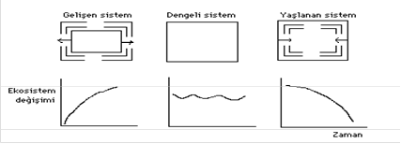
Ekosistemlerin dinamik yapısı (Ekosistem değişimi olarak biyomas, canlı türü, genetik çeşitlilik, … vs)

Slide 19
YERYÜZÜNÜN BÜYÜK EKOSİSTEMLERİ /DOĞAL DENGE
Yeryüzünde 1 santimetrekareden tüm evreni içene alan kilometrelerce karelik ekosistemlere varıncaya kadar milyonlarca ekosistem iç içe girmiş durumdadır. Bu ekosistemleri ayrı ayrı tasnif etmek ve incelemek imkanı yoktur. Ancak yeryüzünü oluşturan büyük iklim kuşaklarına ait ekosistemleri kabaca gruplandırarak incelemek suretiyle ekosistemler hakkında genel bir bilgi sahibi olabiliriz. Bu nedenle dünyamızdaki tüm ekosistemlerin oluşturduğu biyosfer ismini verdiğimiz canlılar dünyası yapı ve fonksiyonları bakımından birbirinden oldukça ayrıcalıklar gösteren, sulara ait ekosistemler ve karasal ekosistemler olmak üzere iki ana gruba ayrılır. Bu ekosistemler aşağıdaki gibi gruplandırılabilir.

Slide 20
1. Sulara ait büyük ekosistemler
a) Okyanuslar
b) Denizler
c) Nehir ağızları ve deniz kıyıları
d) Nehir ve ırmaklar
e) Göl ve göletler
f) Tatlısı bataklıkları
2. Karasal büyük ekosistemler (biyomlar)
a) Çöller
b) Tudralar
c) Step ve savanlar
d) Ormanlar
e) Orman kıyıları ve yerleşim alanları

Slide 21
İnceleme ve araştırma kolaylığı bakımından biyosfer ekosistemlere, ekosistemler biyotoplara, biyotoplar da ekolojik nişlere ayrılmaktadır.
Karasal ekosistemler fonksiyonel bakımdan birbirinden farklıdır ve burada beş biyoma ayrılmakla beraber, bazı araştırmacılar tarafından onbir biyoma da ayrılmaktadırlar. Biyom, büyük coğrafi bölgeleri keplayan, tür bileşimi bakamından benzer bitki ve hayvan topluluklarına sahip, benzer toplum yapısı gösteren büyük karasal yaşam kuşaklarıdır veya büyük coğrafi bölgeleri kaplayan büyük yaşam kuşaklarının karakteristik flora ve faunasının oluşturduğu yaşam birlikleridir, şeklinde tanımlanabilir. Yeryüzünde enlem dereceleri ile ekvatordan uzaklığa bağlı olarak buralardaki iklim koşulları da karakteristik olarak değişmektedir. İklim özelliklerinin değişimi de canlı toplumlarının tür bileşimini değiştirmektedir. Aynı şeyler büyük iklim farklılıkları oluşturan denizden yükseklik için de geçerlidir.

Slide 22
DPĞAL DENGE/ ORMAN EKOSİSTEMLERİ
Ormanın hukuki tanımı ülkemiz için " emekle yetiştirilen ve kendiliğinden yetişen ağaç ve ağaççık toplulukları yerleriyle birlikte orman sayılır" şeklinde yapılmaktadır. Bilimsel bir tanım olarak da " en az 1 hektar yüklüğünde yer kaplayan, ağaç ve ağaççıkların; çalılar, otlar, toprak üstü ve toprak altı flora ve faunasıyla birlikte oluşturduğu bir yaşam birliğidir" şeklinde tanımlanabilir.

Slide 23
Ormanların doğal denge üzerinde etkili fonksiyonları fonksiyonları;
Bir ülke veya kara parçasının ekolojik dolaşımlarını düzenli olarak yapabilmesi ve doğal dengesini muhafaza edebilmesi için bilimsel olarak en az % 25'inin ormanlarla kaplı olması gerektiği ortaya konulmuştur.
Ülkemiz 77 945 200 hektar karasal alana sahip olup bunun 20 265 000 hektarı (%26'sı) ormanlarla kaplıdır. Ekolojik denge olarak kritik durumdayız. Bazı bölgelerimizde erozyon çok şiddetlidir.

Slide 24
Ormanların doğal denge üzerinde etkili fonksiyonları fonksiyonları;
a) Orman ürünleri üretim fonksiyonu: Beşikten tabuta kadar toplumun 6000'den fazla orman ürünü ihtiyacını karşılar.
b) Doğayı koruma fonksiyonu: İçerisinde yer alan canlıları ve diğer tüm varlıkları korur.
c) Klimatik fonksiyon: Ormanlar extrem sıcaklıkları ılımanlaştırır. Yazın açık alanlara göre sıcaklığı 7 C serinletirken, kışın ise 3-6 C ısıtır.
d) Toplum sağlığı fonksiyonu: Yerleşim alanlarının çevresindeki havayı temizler, insanın ruh, beden ve fikir yönünden güçlenmesinin sağlar.
e) Estetik fonksiyon: Ormanlar çevremizi süsler, güzelleştirir ve doğal peyzajı tamamlar.
f) Rekreasyon fonksiyonu: Ormanlar ilgi çekici bitki ve hayvanları içinde barındırır. Zengin doğal güzelliklere sahip olmaları ve her türlü spora, turistik hareketlere müsait olması nedeniyle eğlenmek, dinlenmek, gezip dolaşmak için uygun ortam oluşturur.
g) Antierozyonal fonksiyon: ormanlar gözenekli ve su tutma kapasitesi yüksek toprak oluşturması nedeniyle yağmur ve kar sularının toprağın içine sızmasını sağlayıp, erozyonu önleyerek doğayı ve tarım alanlarını su baskınlarından korur.
h) Hidrolojik fonksiyon: Doğanın su rejimini düzenlerler. Ormanlar yağan yağmurun % 75’inin toprağa sızmasını sağlar.
ı) Milli savunma fonksiyonu: Orman ürünleri birçok patlayıcının ham maddesi olduğu gibi savaş esnasında askeri tesis ve gereçleri gizlerler.

Slide 25
DOĞAYI KORUMA ALANLARI
Doğayı koruma alanı, bilim ve eğitim bakımından önem taşıyan nadir, tehlikeye maruz veya kaybolmaya yüz tutmuş ekosistemler, türler ve tabii olayların meydana getirdiği seçkin örnekleri içeren alanlar olup mutlak korunmaları gerekir. Sadece bilim ve eğitim amacıyla kullanılabilirler.
Bir yerin doğayı koruma alanı seçilebilmesi için şu özellikleri taşıması gerekir:
a) Milli ve milletlerarası seviyede tipik, emsalsiz, nadir, tehlikeye maruz ve kaybolmaya yüz tutmuş ekosistemler, türler ve tabii olayların meydana geldiği seçkin örnekleri ihtiva etmelidir.
b) Genel olarak, hassas ekosistemlere ve biyolojik bakımdan önemli farklılıklara ve genetik kaynaklara sahip olmalıdır.
c) Bu özellik ve farklılıkları bilim, eğitim, araştırma veya ilgili kuruluşlar tarafından tespit edilmiş olmalıdır.
d) Saha büyüklüğü, kaynak değerlerinin yaşamlarını uzun süreli devam ettirmelerini sağlayacak yeterli bir büyüklükte olmalıdır. (saha sınırları; kaynak değerlerini çevre etkilerinden korumak üzere, yeterli genişlikte bir tampon alan ilave edilerek belirlenmelidir. Orman ekosistemleri için esas alan en az 25 hektar, tampon zon ise çepeçevre 200 m. olmalıdır.)
e) Korumanın tam sağlanabilmesi için devlet mülkiyeti olmalıdır.

Slide 26
Doğayı koruma alanları, bilim ve eğitim bakımından önem taşıyan nadir, tehlikeye maruz veya kaybolmaya yüz tutmuş ekosistemler, türler ve tabii olayların meydana getirdiği seçkin örnekleri içeren alanlar olup mutlak korunmaları gerekir. Sadece bilim ve eğitim amacıyla kullanılabilirler.
Doğayı korumanın birçok sebepleri vardır. Bunların başlıcaları da şöyle sıralanabilir:
a) Ekolojik sebepler
b) Ekonomik sebepler
c) Psikolojik ve tıbbi sebepler
d) Bilimsel sebepler
e) Ahlaki sebepler

Slide 27
Ülkemizde doğayı koruma amacıyla çeşitli statüye sahip alanlar mevcuttur. Bunlar;
1- Milli parklar
2- Biyogenetik rezervler
3- Biyosfer rezervi
4- Tabiat parkları
5- Tabiatı koruma alanları
6- Tabiat anıtları
6- Orman koruma alanları (koruma ormanları)
7- Deniz parkları (koruma alanları)
8-Sit alanları
…

Slide 28
Ülkemizde yer alan bu canlılar toplumunu (flora ve faunayı) tehdit eden başlıca faktörler şunlardır:
a) Çevre (Hava su ve toprak) kirliliği
b) Pestisit ve herbisit kullanımı
c) Yanlış arazi kullanımı
d) Kaçak ve iyi organize edilmeyen avcılık
e) Kolleksiyon amacıyla hayvan ve bitkilerin toplanması
f) Orman, mera ve habitatların tahribi
h) Trafik ve gürültü kirliliği
ı) Madencilik
j) Fiziksel etkiler.

Slide 29
Günümüze değin ülkemizde yok olan türlere çarpıcı örnekler olarak; asya fili (Elaphus maximus asurus), yaban öküzü ( Bos primigenius asurus), yaban eşeği (Equus hemionus bojanus), arslan (Panthera leo persicus), çita (Acinonyx jubatus), kaplan (Panthera tigris virgata), kunduz (Castor faber) verilebilir. Bunların yanında akdeniz foku, kelaynak gibi birçok tür de yok olma tehlikesi ile karşı karşıyadır.

Slide 30
EKOLOJİ VE EKOSİSTEM AMENAJMANI (PLANLAMASI)
Ekoloji, "tüm insanlığın geleceğini sigortalamaya çalışan bir bilimdir" şeklinde tanımlama yapılmıştı. Bu tanımlamadan anlaşılacağı gibi, insanın yaşamı ve geleceği ile ekoloji bilim dalı arasında sıkı ilişkiler vardır. Yani insan ile çevresi arasındaki ilişkilerin düzenlenmesi ve insanın doğal kaynaklardan yararlanması ekolojik prensiplere göre ekosistem planlaması ilkelerine göre yapılmalıdır.

Slide 31
Herhangi bir yer veya ekosistemdeki doğal verilerin durumu yani ekolojik denge gözönünde bulundurularak, ekolojik denge sarsılmadan insanların buradan çok yönlü yararlanmasını (multiple use) sağlayacak planlar yapılması ve bunların uygulanmaya konmasını sağlayan bilim dalına "ekosistem anajmanı" ya da "ekosistem planlaması" denir. İnsanların oluşturduğu çevre sorunları ve kaynak kirlenmesi ile ekonomik anlayışa göre zaten kıt olarak kabul edilen doğal kaynaklar çok kıt varlıklar haline gelmiştir. Kıt kaynaklardan optimum ve rasyonel faydalanmanın tek yolu da planlamadan geçmektedir.

Slide 32
Dünyada ekosistem planlaması konusunda GAP 18 ayrı planlama amacıyla ilk sırada yer almaktadır. Daha sonra 9 planlama amacıyla A.B.D. .. gelmektedir.
Örneğin Dicle ve Fırat nehirleri üzerinde 21 baraj ve 17 hidroelektrik santralı içeren GAP olarak adlandırdığımız Güneydoğu Anadolu Projesi ve hidroelektrik santralı çok yönlü planlamaya iyi bir örnektir.
Bu proje ile Dicle ve Fırat havzalarında sulama, ağaçlandırma ve erozyon kontrolü, elektrik üretimi, ulaşım, hayvancılık, balıkçılık ve mera ıslahı, arıcılık, su sporları, ulaşım, tarımsal üretim tesisleri, bitkisel üretim tesisleri, sosyo-ekonimik kalkınma gibi birçok alanda planlama ve kullanım amaçlanmış ve dünyada örnek projeler içerisinde ilk sıraları almıştır. Çok yönlü kullanımın diğer bir örneği de denizlerin kullanımı ile ilgilidir.

Slide 33
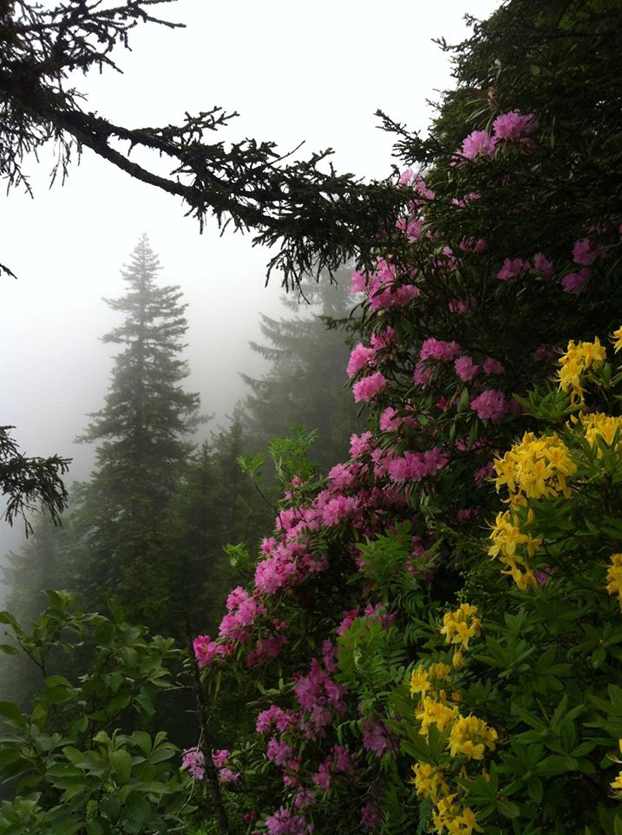
ÇEVRE SORUNLARININ ÜLKEMİZDE YASAL DAYANAKLARI
ÇEVRESEL ETKİ DEĞERLENDİRMESİ
POPULASYON EKOLOJİSİ KONULARINDA DERS NOTUNA MÜRACAAT EDİNİZ.
BAŞARILAR DİLERİZ.

